Slide 1
08. Implementación de un Sitio en Wordpress

Slide 2
Fanny Yaneth Montero Cristóbal
Asiel Ivonne Manzano Juan
Diana Laura León Rodríguez

Slide 3
Contenido del Sitio Web: CAPTURAS DE PANTALLA

Slide 4



Slide 5


Slide 6
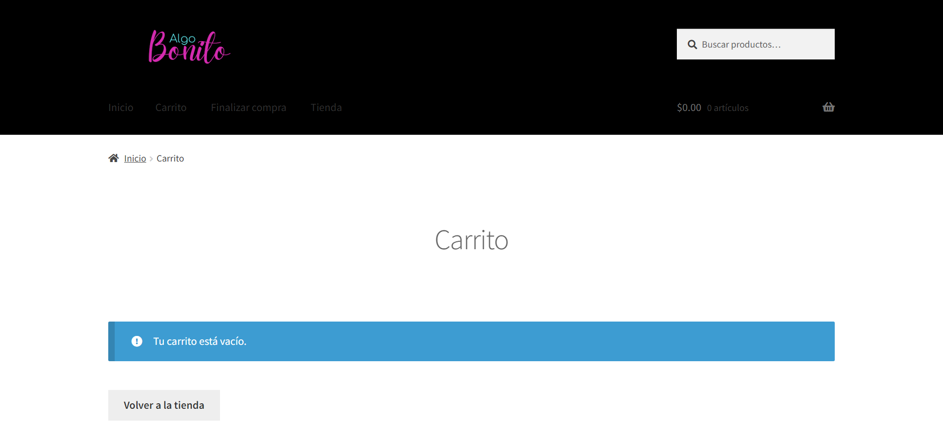

Slide 7
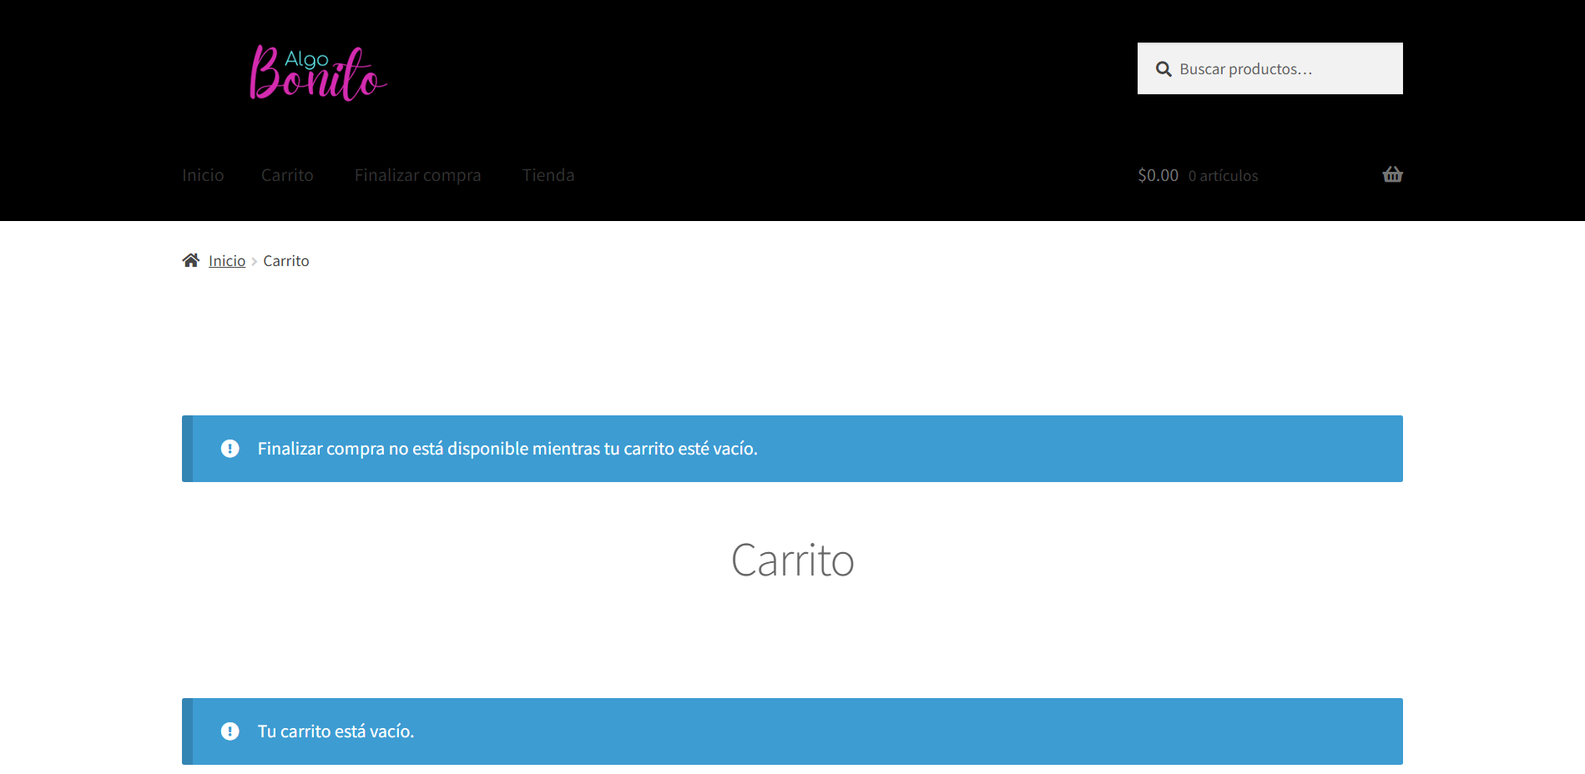

Slide 8



Slide 9
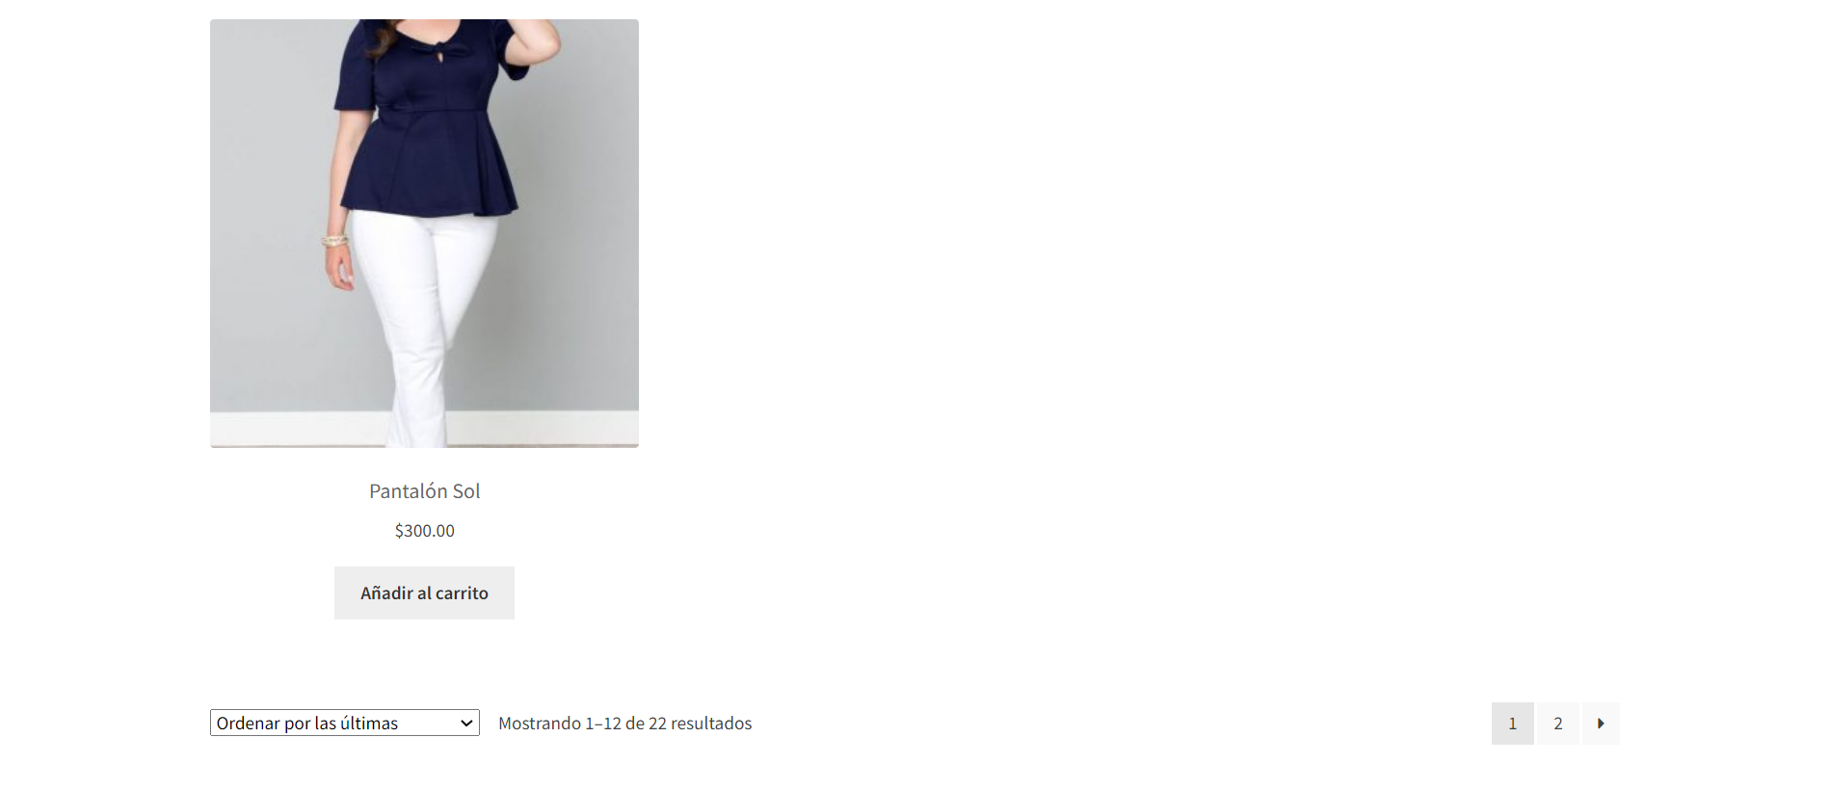

Slide 10

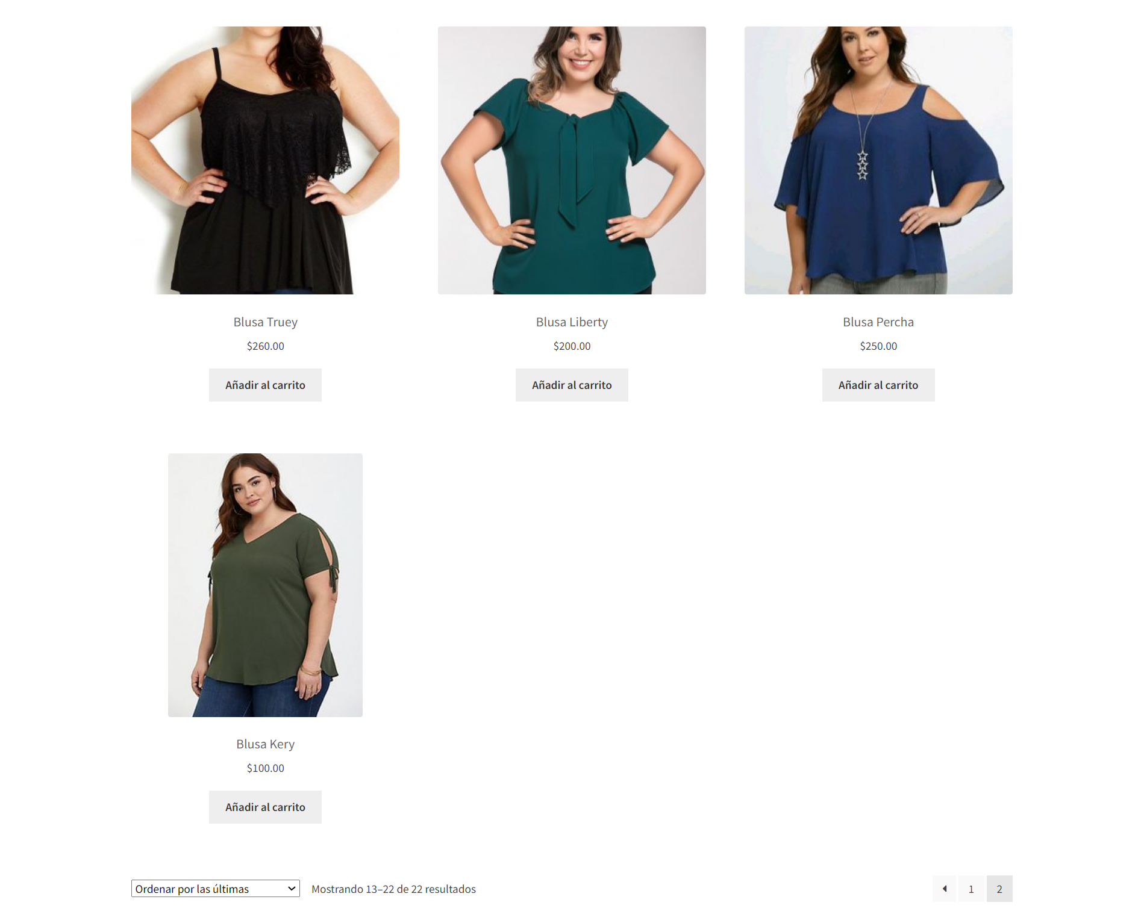

Slide 11
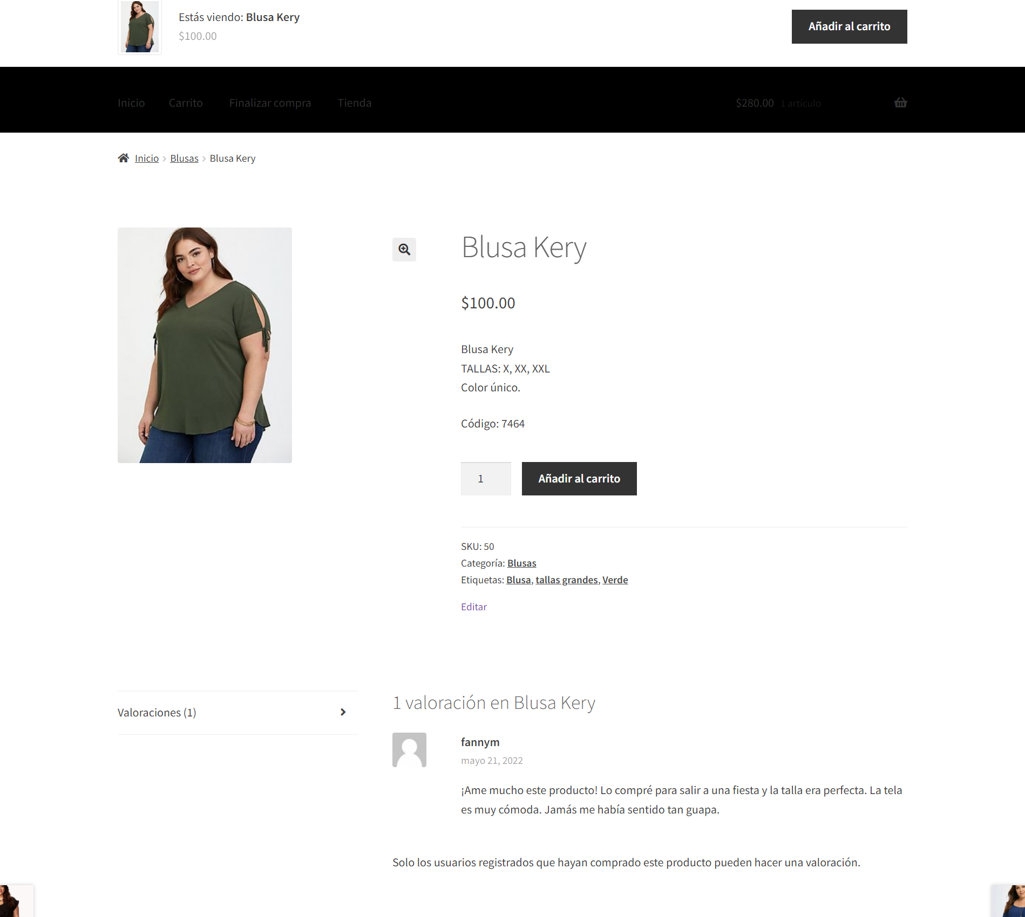

Slide 12
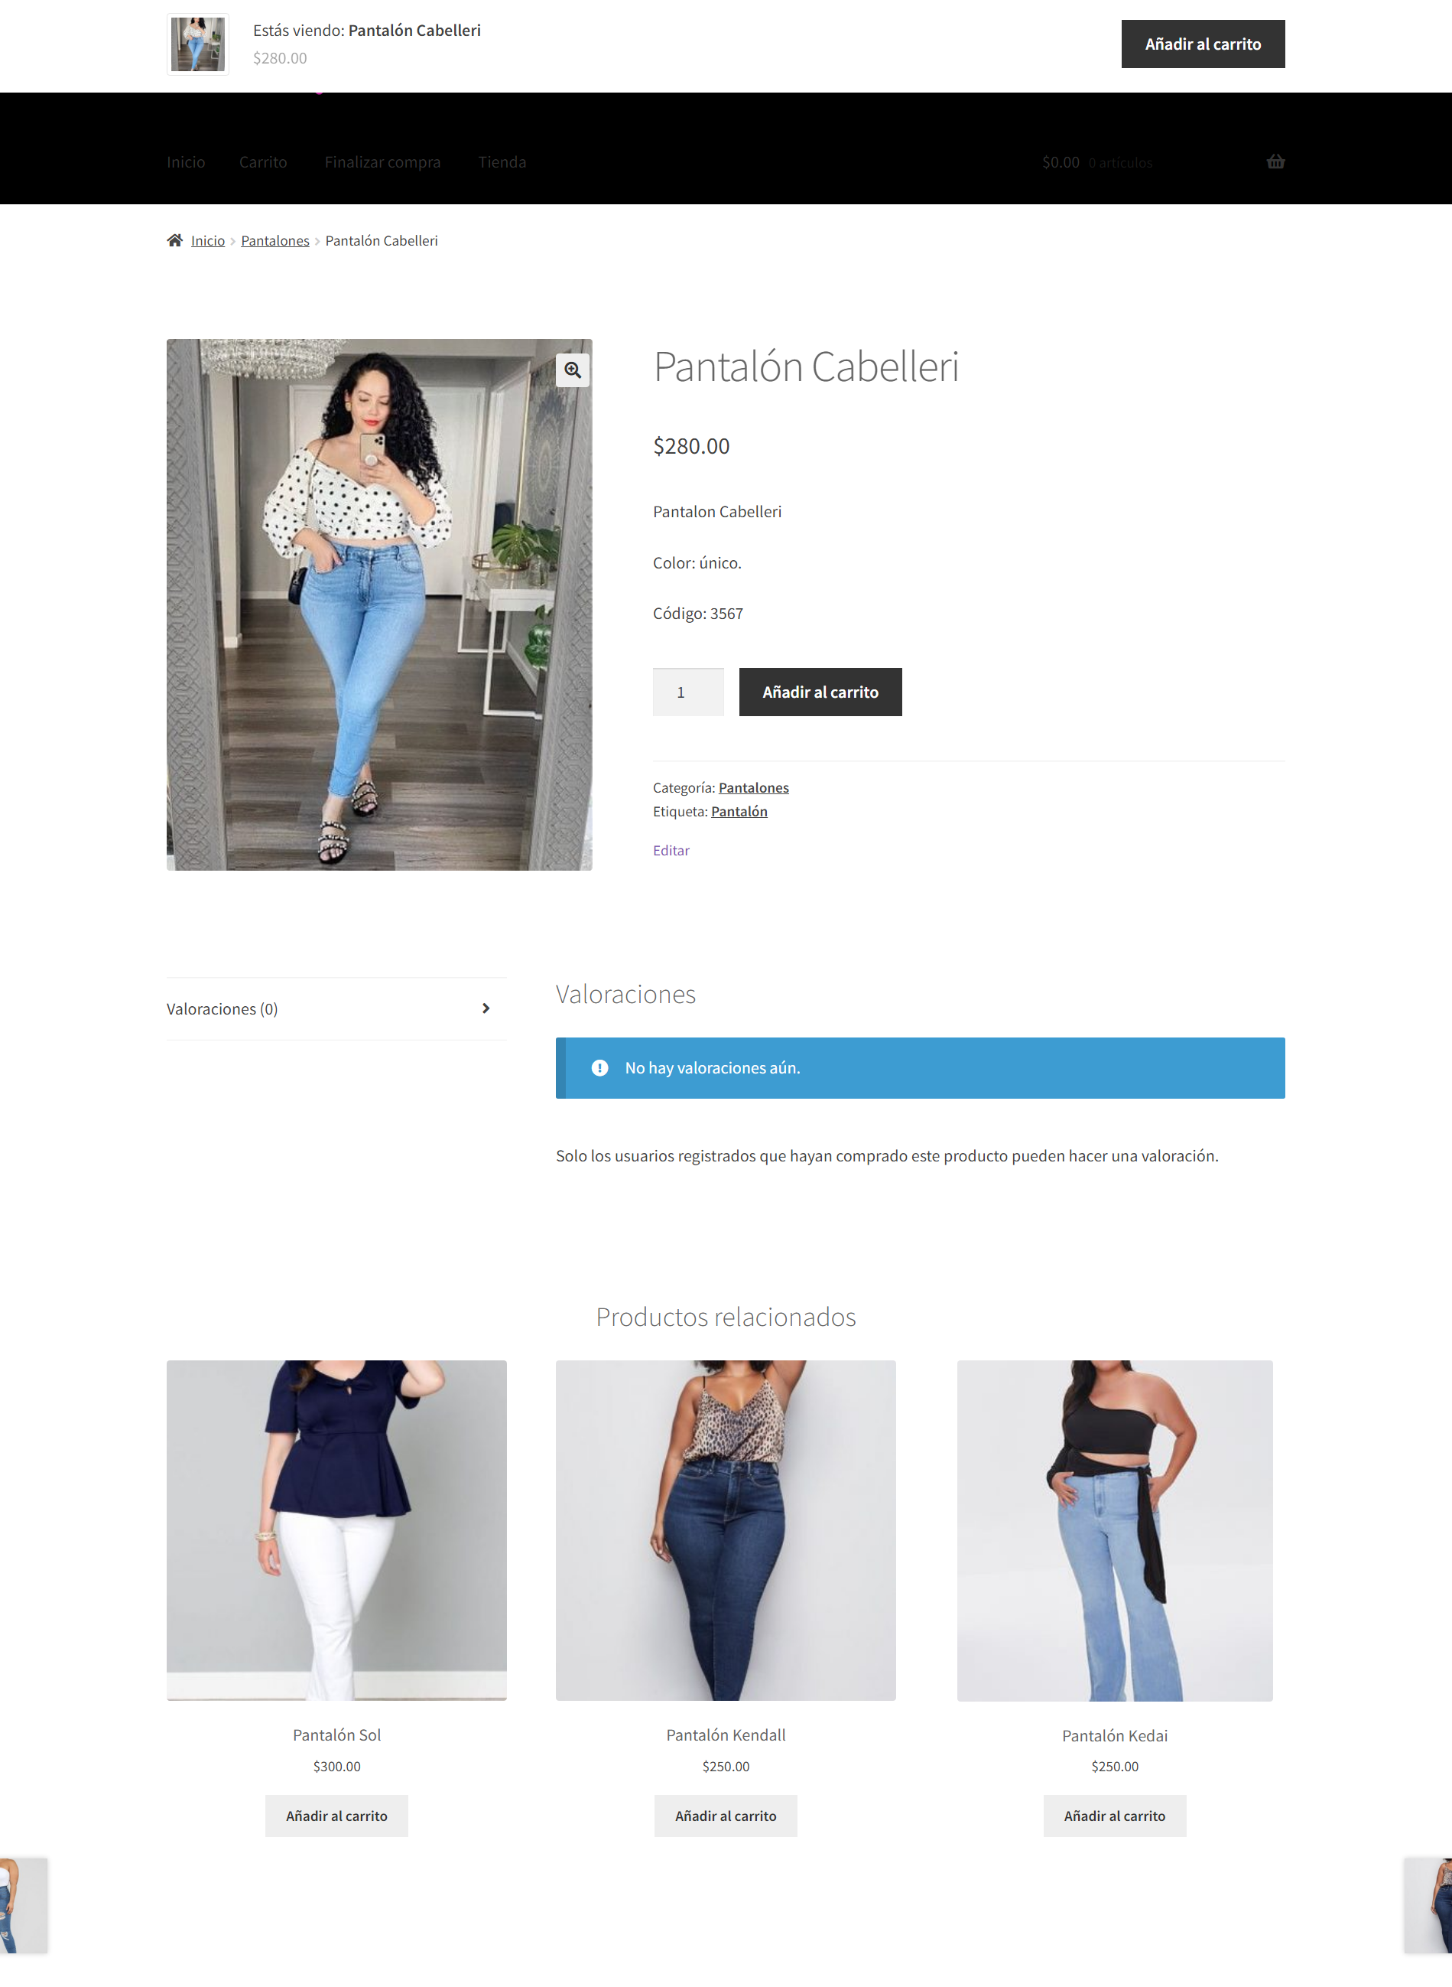
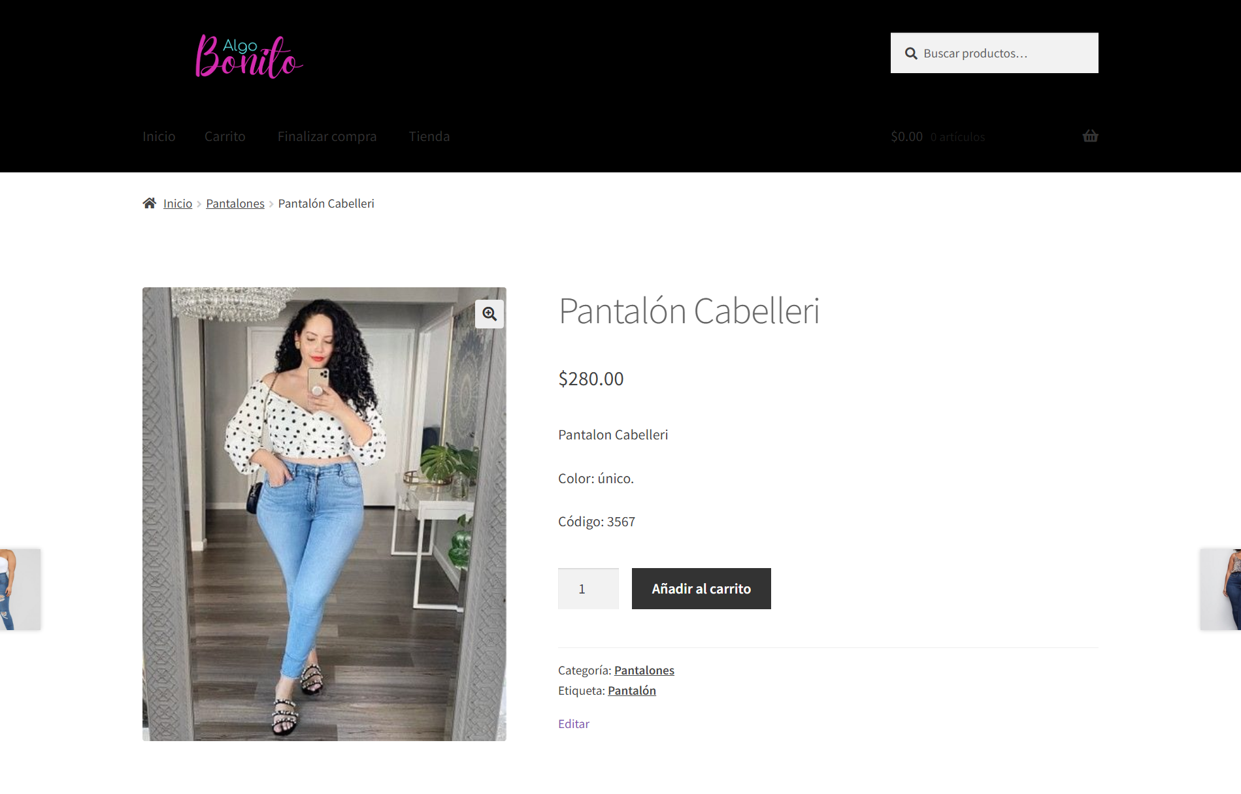
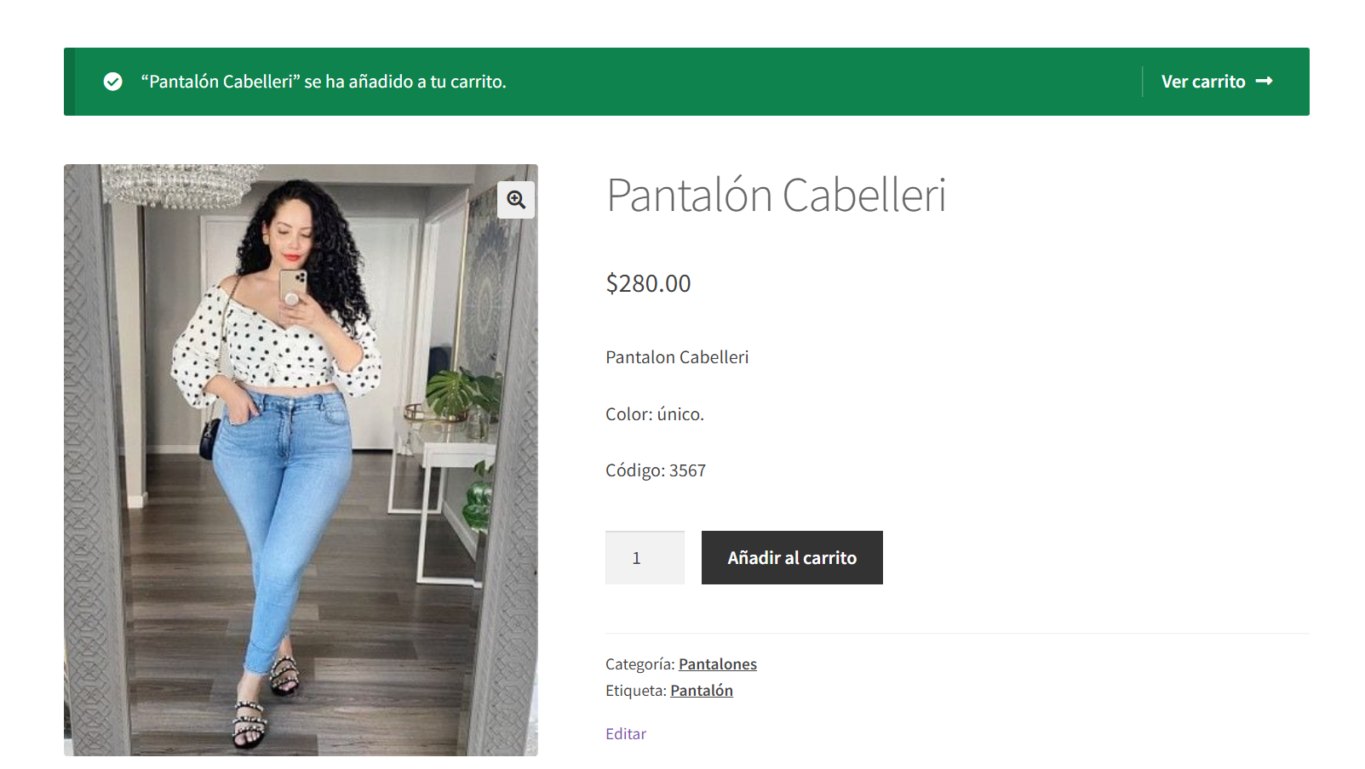

Slide 13
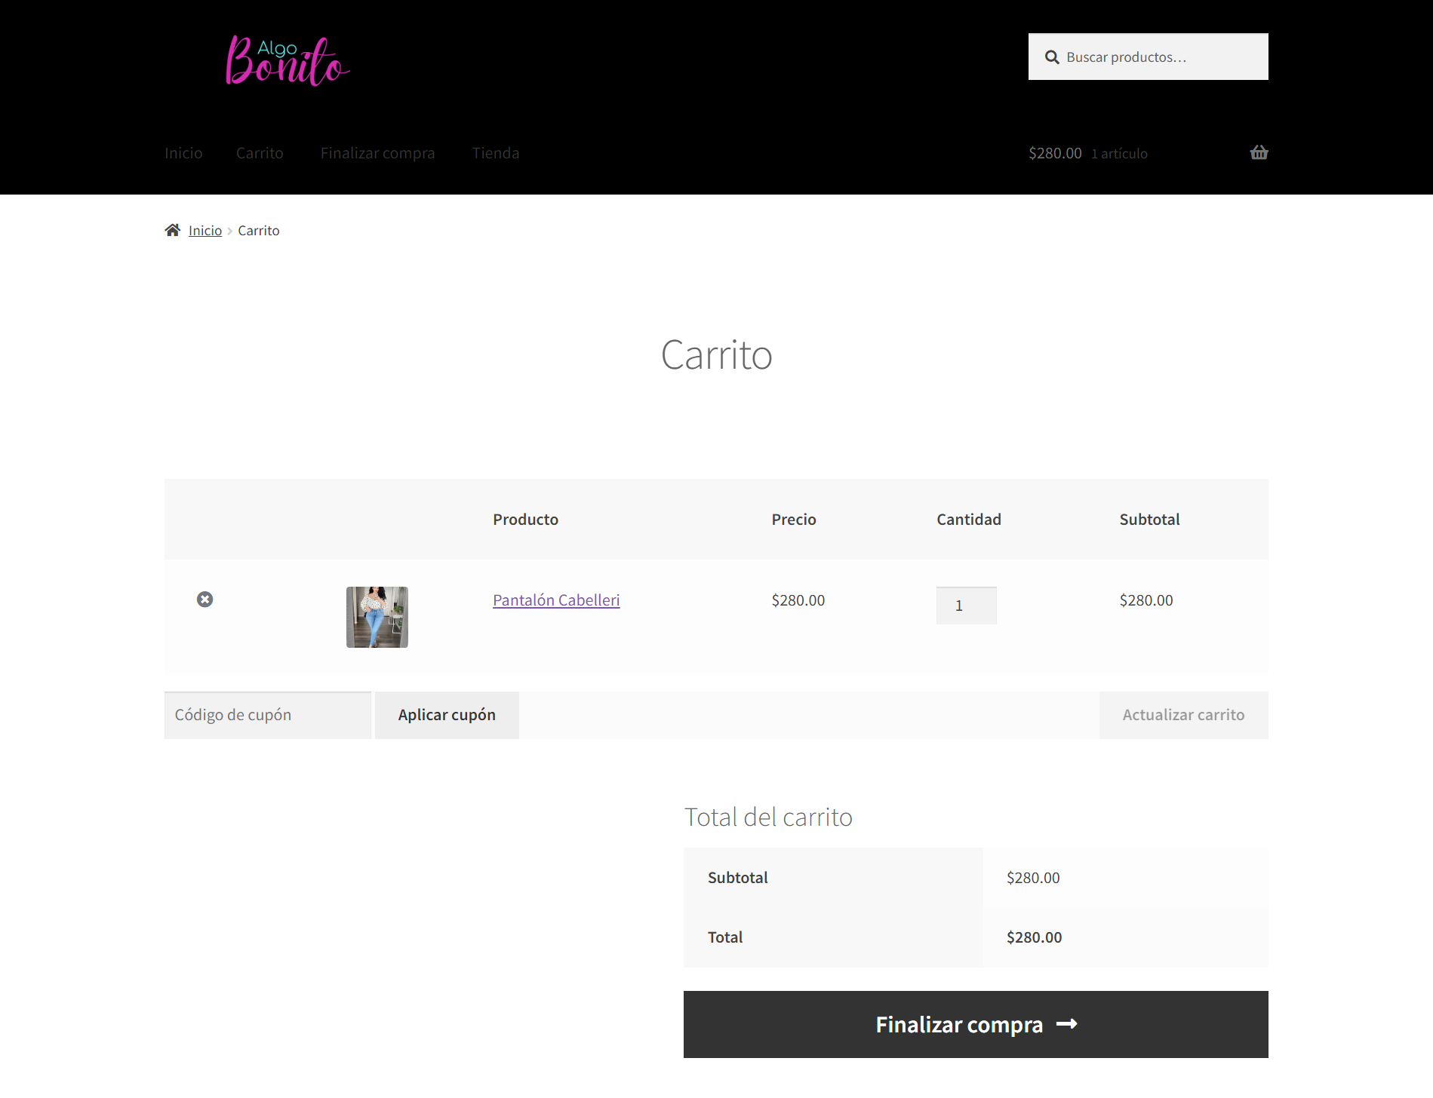

Slide 14
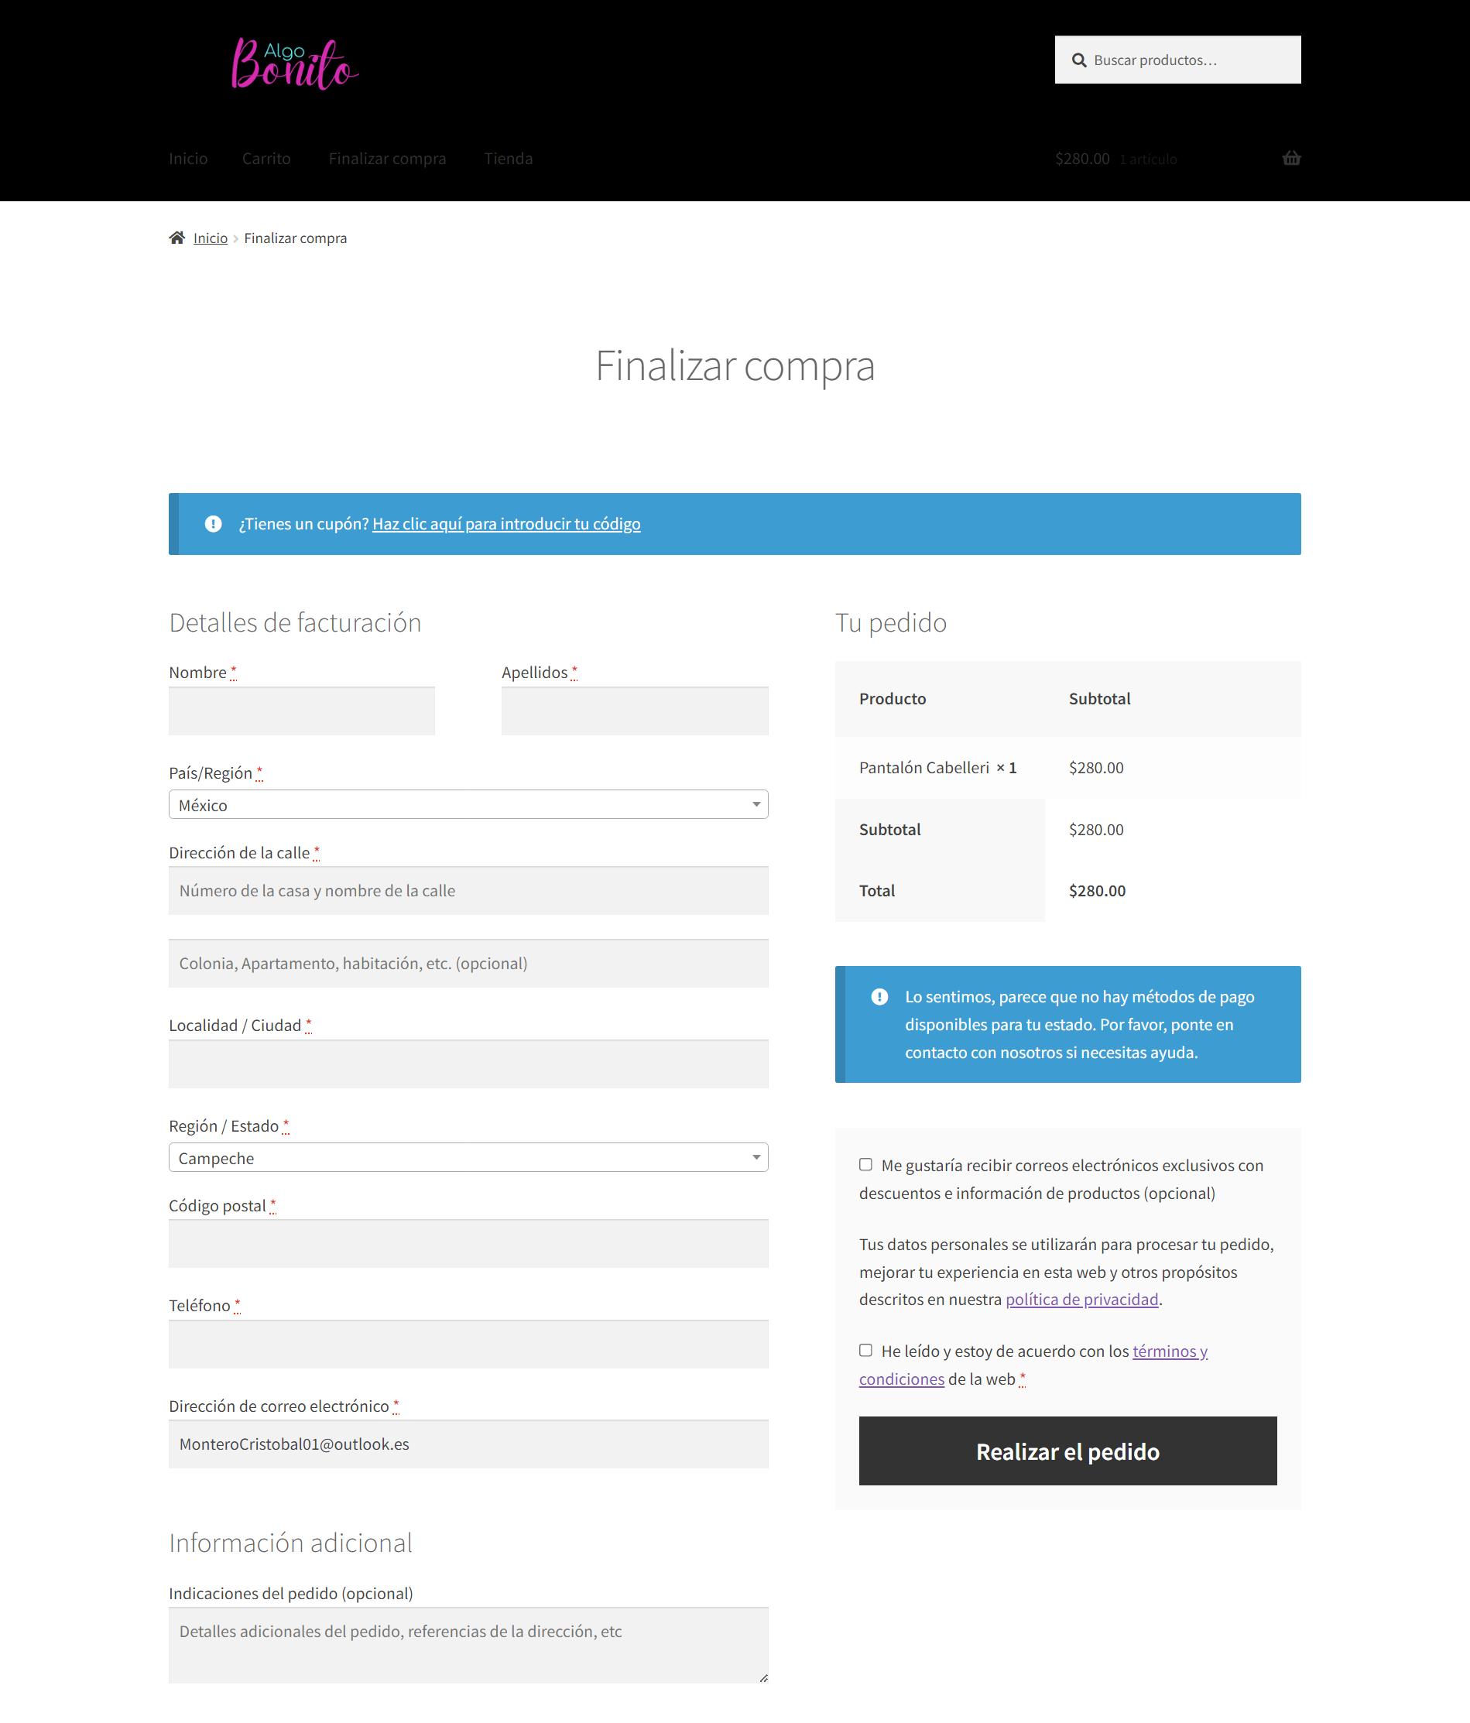

Slide 15
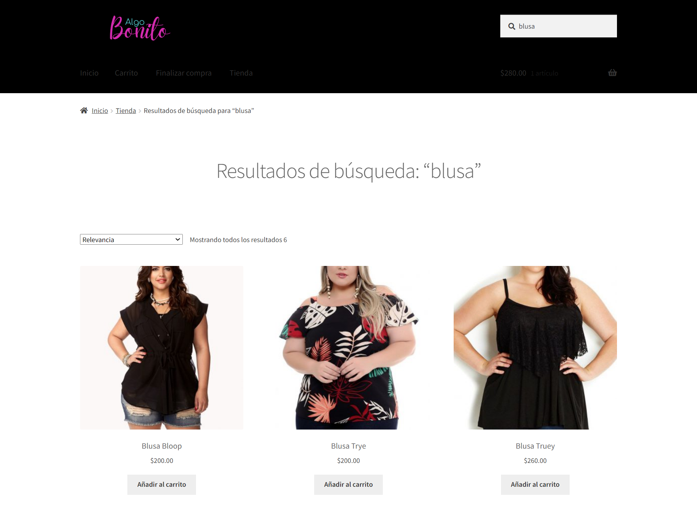

Slide 16
Migración del sitio: CAPTURAS DE PANTALLA

Slide 17
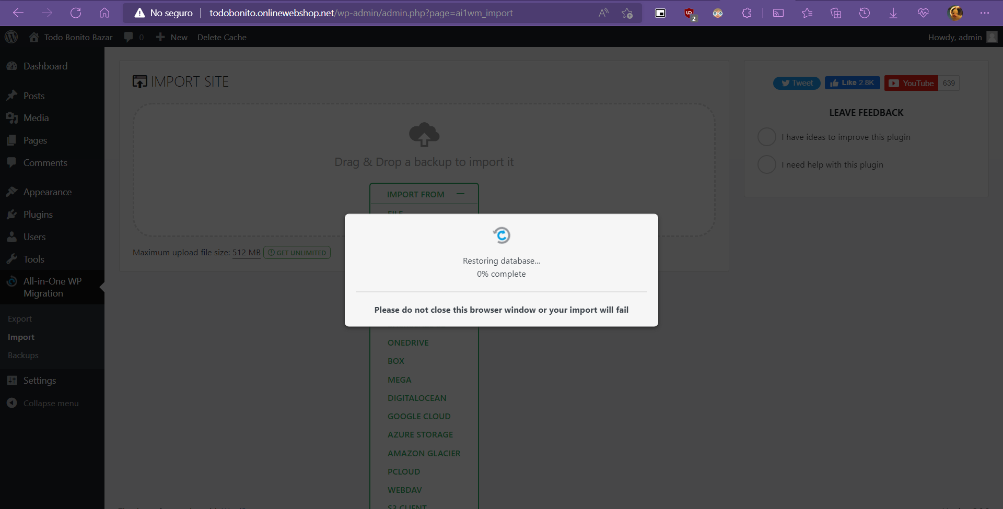

Slide 18
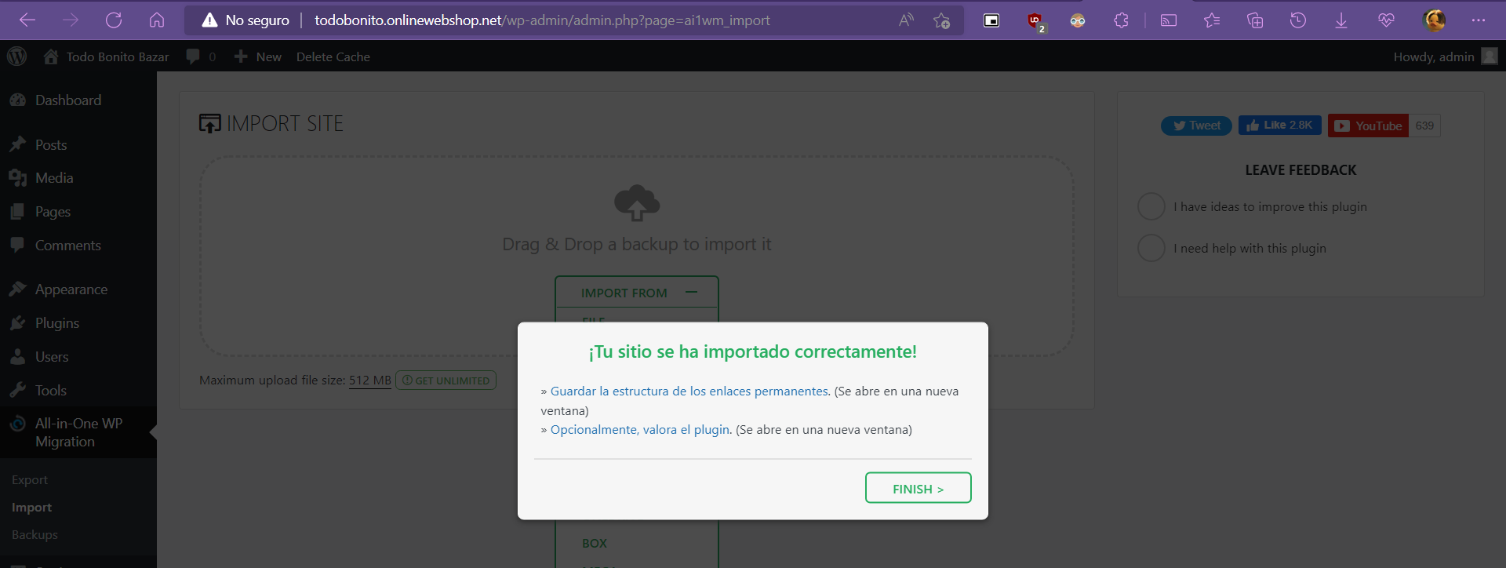

Slide 19
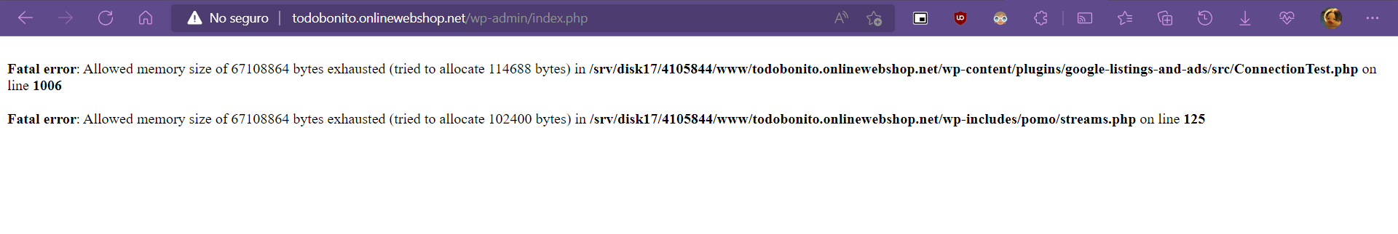
Primer problema presentado:
Probando con Hosting: AwardSpace

Slide 20
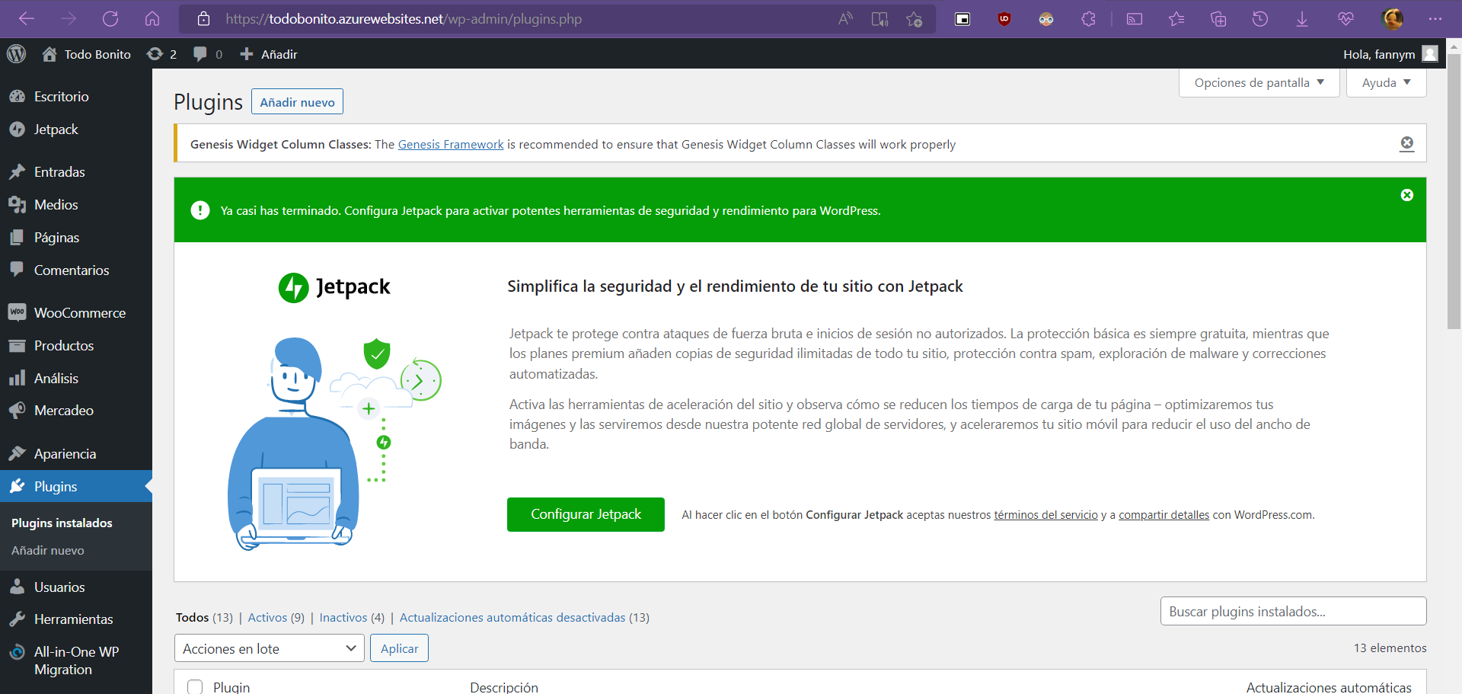
Migración en Azure: si se realizó bien.

Slide 21
